Slide 1
Lehrerinformationsveranstaltung

Slide 2
Mit Förderung in Hessen durch:
Mit Unterstützung in Hessen durch:
Mit Unterstützung in Nordhessen durch:

Slide 3
Einleitung
Das Schülerfirmenjahr
Das bietet JUNIOR
Erste Schritte und Kontakt

Slide 4
Vorstellung und Erwartungsbaum
Welche Ziele verfolgen ich mit der Teilnahme an dieser Veranstaltung?
Was ich schon immer über Schülerfirmen wissen wollte?
Notes:
Methode: Erwartungsbaum
Variante 1: (Dauer ca. 15 – 20 Minuten) je nach Gruppengröße
Material: Flipchart / Tafel o.ä. mit einem aufgemalten Baum oder Tabelle (für die weniger kreativen), Post-It´s
Diese Methode wird an eine Vorstellungsrunde geknüpft. Dazu werden jeweils 2 Post-It´s an jeden Lehrer verteilt. Lehrer sollen ein kurzes Statement zu den Impulsfrage auf die Post-It´s schreiben und diese während der Vorstellungsrunde an den Erwartungsbaum kleben.
Alle erfahren eine Menge voneinander und PM kann die Gruppe besser einschätzen.
Variante 2: (Dauer 5 – 10 Minuten) je nach Gruppengröße
Diese Methode wird an eine Vorstellungsrunde geknüpft. Dazu sollen die Lehrer während ihrer Vorstellung ein kurzes Statement zu den Impulsfrage mündlich geben.
Alle erfahren eine Menge voneinander und PM kann die Gruppe besser einschätzen.

Slide 5
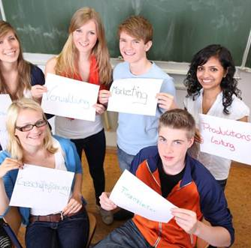
Was ist eine Schülerfirma?
Eine Schülerfirma ist ein von Schülern eigenverantwortlich gegründetes Übungsunternehmen
eigene Geschäftsidee
realer Geschäftsbetrieb
reale Waren bzw. Dienstleistungen
reale Geldströme

Slide 6
Die IW JUNIOR gGmbH
Seit 1994 renommierter Anbieter von Schülerfirmenprogrammen
Größtes und ältestes Schülerfirmenprogramm in Deutschland
IW JUNIOR gemeinnützige GmbH bietet kostenfreie Teilnahme und Rundum-Betreuung, Lehrer müssen keine Materialien oder Abläufe entwickeln
Notes:
Schüler seit 1994: 83.799, Unternehmen seit 1994: 6.112 (Stand Oktober 2014),

Slide 7
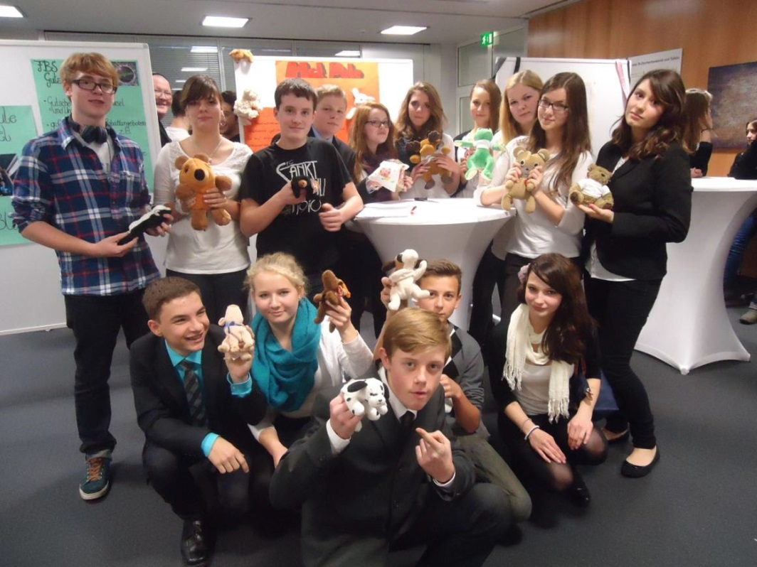
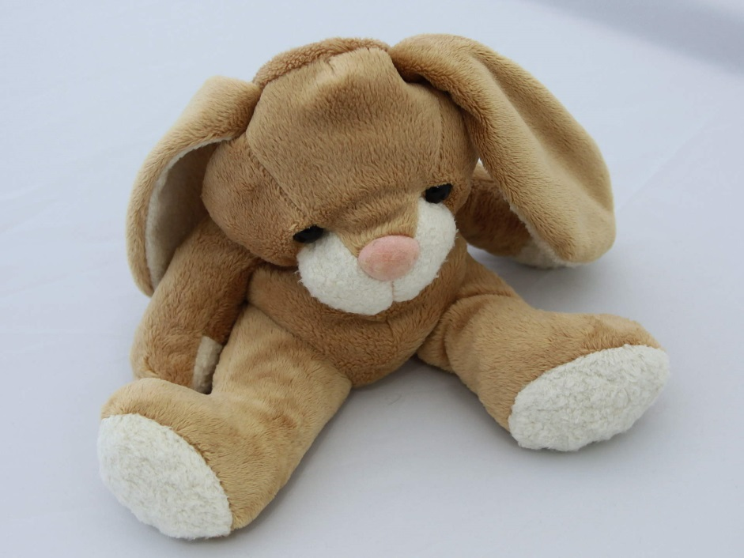
Beispiele für Schülerfirmen
„HotPets“
Kuscheltiere zum Erwärmen
Verbundene Haupt- und Realschule, Klasse 9

Slide 8
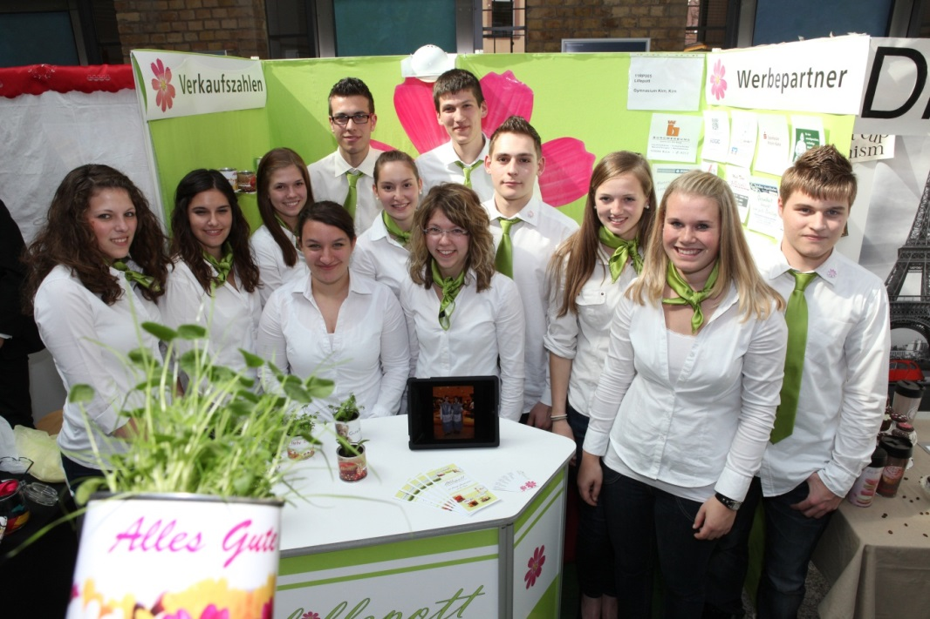
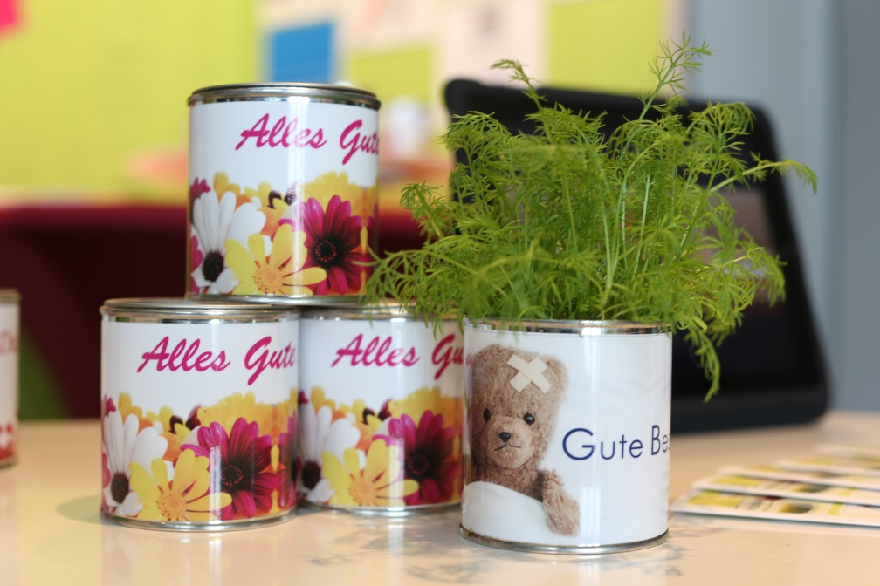
Beispiele für Schülerfirmen
Lillepot
Blumen in Geschenkdosen
Gymnasium, Klasse 11
Notes:
Bestes JUNIOR Unternehmen 2012

Slide 9
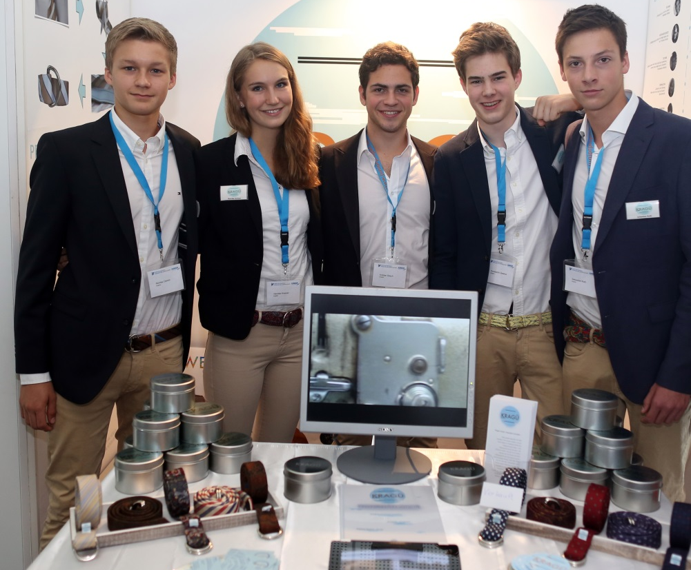
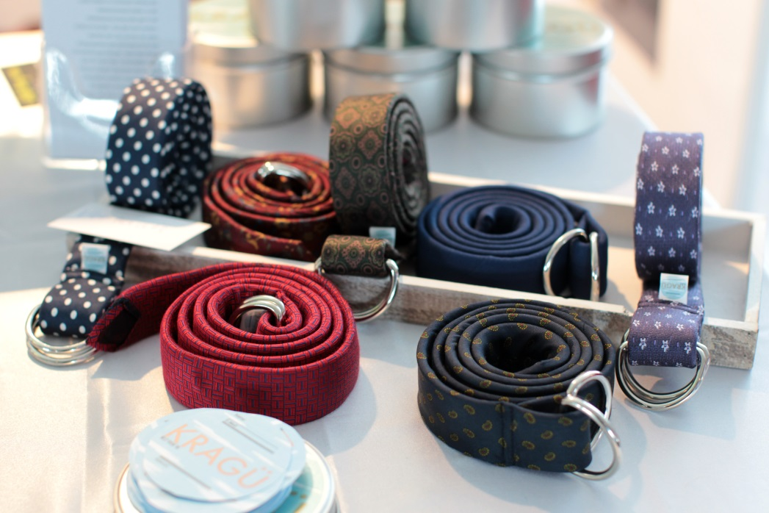
Beispiele für Schülerfirmen
„KraGü“
Designergürtel aus Krawatten
Gymnasium, Klasse 11
Notes:
Bestes JUNIOR Unternehmen 2013, Platz 3 beim Europawettbewerb

Slide 10
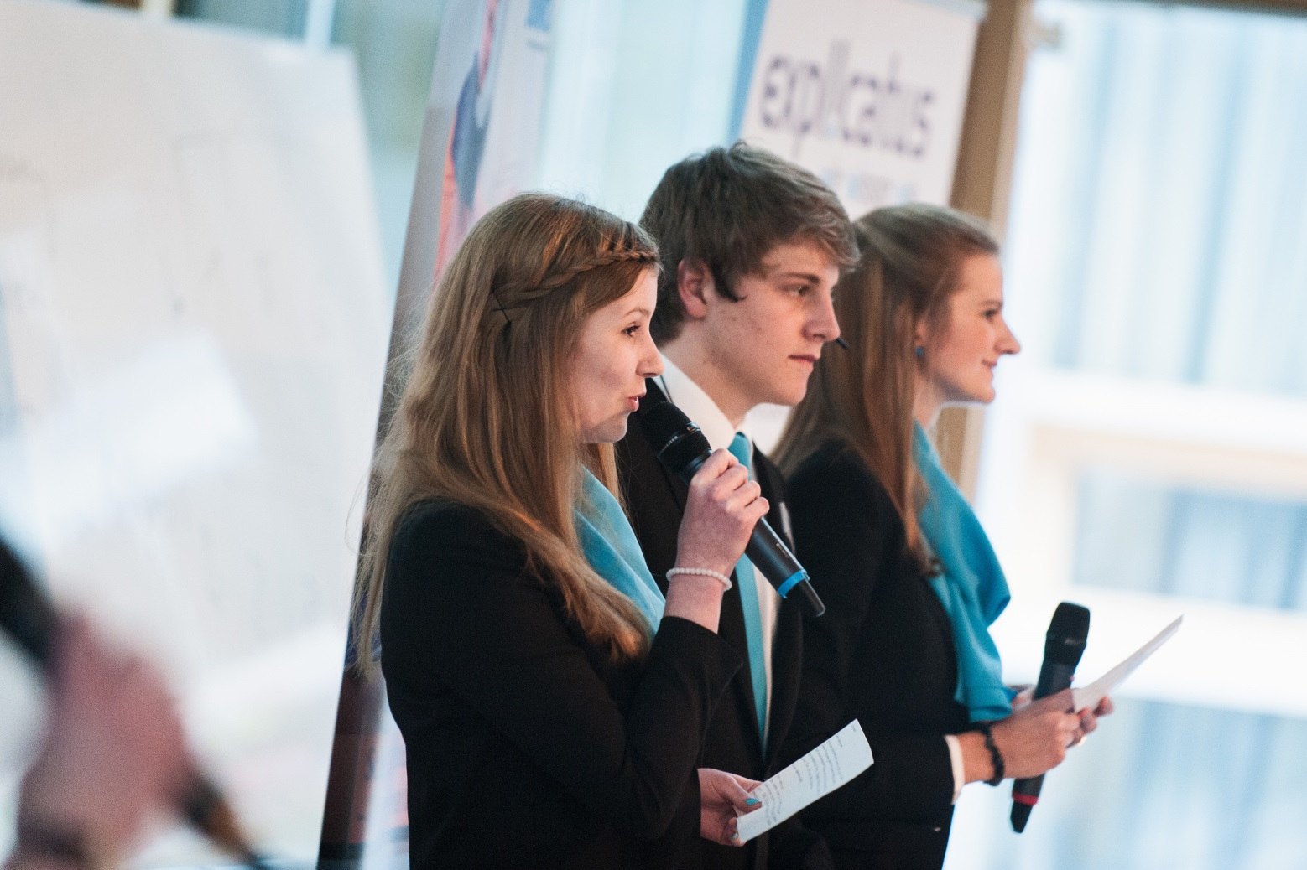
Didaktisches Konzept von Schülerfirmen
Wirtschaftliches Denken fördern
Berufsvorbereitung
Schlüssel-qualifikationen
Notes:
Wirtschaftliches Denken fördern:
Einblick in die soziale Marktwirtschaft
Anregung unternehmerischen Denkens und Handelns
Förderung des Existenzgründungsgedankens
Berufsvorbereitung:
Verbesserung der Ausbildungsreife
Unterstützung der Berufswahlorientierung
Entwicklung wichtiger Schlüsselkompetenzen
Schüler erlernen Schlüsselqualifikationen:
Präsentationstechniken
Kommunikationsfähigkeit
Selbstständige- und Teamarbeit

Slide 11
Einleitung
Das Schülerfirmenjahr
Das bietet JUNIOR
Erste Schritte und Kontakt

Slide 12
Das Schülerfirmenjahr
Zertifikate
Produktion, Marketing & Verkauf
Kapitalbeschaffung
In Abteilungen einteilen
Geschäftsidee und Firmenname
Teamfindung

Slide 13
Teamfindung
Schulpate
Schüler
Wirtschafts-pate
Notes:
Schülergruppe
Idealgröße 8 – 15 Schüler
Gruppen können jahrgangsübergreifend zusammengestellt werden
Lehrer
Lehrer als Schulpate: Coach, Unternehmensberater
Was benötigt der Schulpate? Motivation, Einlassen auf besondere Rolle als Lehrer, Mut
Was benötigt der Schulpate nicht? Betriebswirtschaftsstudium, Geld / Startkapital, Geschäftsidee
Wirtschaftspaten
Schüler suchen Wirtschaftspaten passend zur Geschäftsidee
Aufgaben: Herstellung von Kontakten, Betriebserkundung, Beratung

Slide 14
Geschäftsidee und Firmenname
Schüler wählen Firmenname und Geschäftsidee selbst – je nach Interessen und Fähigkeiten der Schüler
Notes:
JUNIOR Geschäftsstelle überprüft Firmenname und Geschäftsidee

Slide 15
Wie finden wir eine Geschäftsidee?
Ideenfindung mit der Brainwriting-Methode
 | 1. Idee | 2. Idee
Person 1
Person 2
…
…
…
Person n
Notes:
Brainwriting-Methode durchführen
Material: Arbeitsblätter Brainwriting-Methode für Anzahl Teilnehmer
Je nach Gruppengröße werden Kleingruppen mit 4-5 Personen gebildet, die zusammen ein Team bilden.
Jedes Teammitglied trägt 1 – 2 Ideen in die erste Zeile seines Formblattes ein.
Jeder Teilnehmer gibt sein Blatt dann im Uhrzeigersinn an seinen Nachbarn weiter. Dieser kann die vorhandenen Ideen nun weiterentwickeln oder völlig neue Ideen eintragen, usw.
Die Umläufe wiederholen sich abhängig von der Personenzahl bis der Ausgangspunkt wieder erreicht ist.
Für jeden Durchlauf sind maximal 2 Minuten vorgesehen. Der Moderator gibt ein Zeichen zur Weitergabe des Blattes!

Slide 16
In Abteilungen einteilen
Wirtschaftspate
Vorstandsvorsitz
Schulpate
Personalleitung
Technische
Leitung
Marketing-
Leitung
Finanz-
Leitung
Verpackung,
Lager, Versand
Werbung, Flyer,
Homepage
Kassenführung,
Bank
Sitzungs-
protokolle
Produktion,
Technik
Pressearbeit
Buchführung
Löhne, Gehälter,
Mitarbeiter-
motivation

Slide 17
Kapitalbeschaffung
90 Anteilscheine à 10 € bzw. Förderurkunden à 5-10 € werden zur Verfügung gestellt
Notes:
Jeder Schüler beteiligt sich am Unternehmen
Schüler müssen Dritte von ihrer Geschäftsidee überzeugen
Durchführung von Hauptversammlungen zwei mal im Schuljahr
Am Ende des Schuljahres Auszahlung des Gewinns an Kapitalgeber (bei Anteilscheinen) oder Spende des Gewinns (bei Förderurkunden)

Slide 18
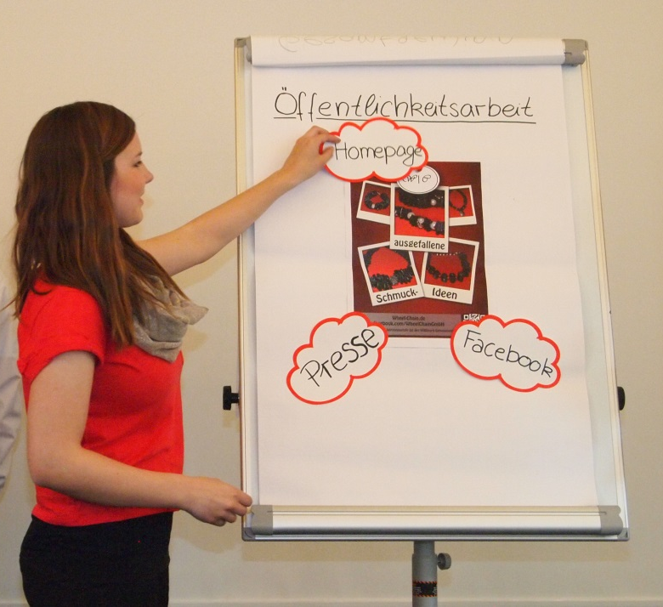
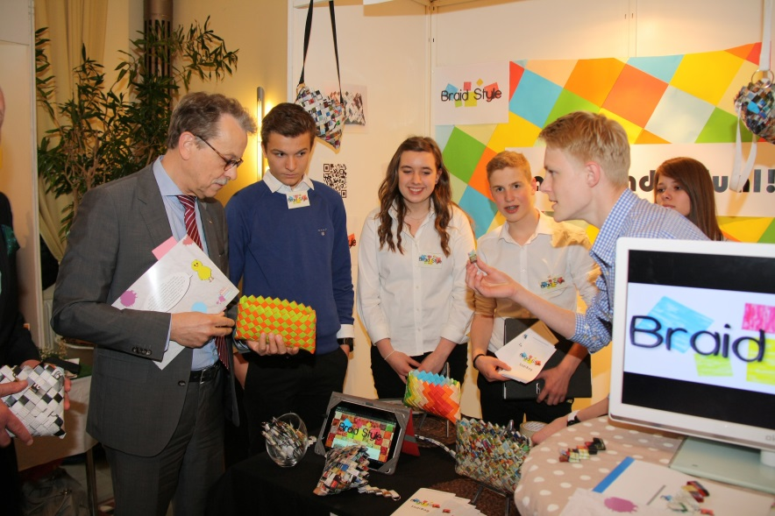
Produktion, Marketing & Verkauf
Bekanntheitsgrad des Unternehmens steigern
Unternehmenssitzungen
Buchführung einreichen
Nutzung von Schulveranstaltungen zum Verkauf
Notes:
Buchführung einreichen: Schüler zahlen sich Löhne selber aus, Feedback durch IW-JUNIOR, Erfolgt über Buchführungsprogramm im Online-Portal

Slide 19
Zertifikate
Zertifikat durch die JUNIOR Geschäftsstelle
Zusätzliche Erstellung einer individuellen Teilnahmebestätigung durch den Schulpaten
Notes:
Zertifikat ist Dokument für Lebenslauf
Anknüpfungspunkt im Bewerbungsgespräch
JUNIOR Zertifikate sind bei den Unternehmen anerkannt
Voraussetzungen: 50 bzw. 30 Stunden Mitarbeit im Schuljahr & Ordnungsgemäße Auflösung
Individuelle Teilnahmebestätigung: Schulpate erhält zudem Vorlage für eine Teilnahmebestätigung über das JUNIOR Online-Portal, Kann individuell ausgefüllt werden

Slide 20
Einleitung
Das Schülerfirmenjahr
Das bietet JUNIOR
Erste Schritte und Kontakt

Slide 21
Die drei JUNIOR Programme
Flexible Laufzeit
ab Sekundarstufe I
keine Veranstaltungen
Buchführung im eigenen Ermessen
Start nach Trainingsphase
ab Klasse 7
Workshops und Verkaufsmesse
Vereinfachte Buchführung
Start direkt nach Sommerferien
ab Klasse 9
Workshops, Verkaufsmesse und Wettbewerbe
Umfangreiche Buchführung
Notes:
JUNIOR basic:
Pilotphase im Schuljahr 2012/13,
Angebot für Schüler ab Klasse 5
langjährige Schülerfirma möglich,
Hinführung und Vorbereitung auf die komplexeren Programme JUNIOR advanced und JUNIOR expertoder Weiterführung einer bestehenden Schülerfirma
Recht und Versicherung bei JUNIOR basic
JUNIOR basic Unternehmen sind GbRs und Teil der Schule (i.d.R. Körperschaft des öffentlichen Rechts)
Vorformulierte Verträge zwischen JUNIOR und Schulleitung sowie zwischen Schulleitung und Schülerfirma
Schulleitung kontrolliert Einhaltung von Gesetzen und Geschäftsordnung sowie Umsatz- und Gewinngrenzen
Unfallversicherung über die Schule
JUNIOR advanced
2007 Programmstart von JUNIOR advanced
ausgerichtet auf Schüler ab Klasse 7
Grundlegenden Leistungen und Abläufe sind identisch mit JUNIOR expert, jedoch vereinfacht durch langsames heranführen in Trainingsphase
JUNIOR advanced geht über ein Schuljahr, im Anschluss kann das klassische JUNIOR-Programm durchgeführt werden
JUNIOR expert:
Programmstart 1994
Schülergruppen gründen für ein Schuljahr eine Schülerfirma und lösen diese am Ende des Schuljahres wieder auf
Ausgerichtet auf Schüler ab Klasse 9
Recht und Versicherung bei JUNIOR advanced und JUNIOR expert
JUNIOR-Unternehmen sind nicht-rechtsfähige Vereine (mind. 8 Teilnehmer)
JUNIOR-Geschäftsstelle tritt als „Staat“ auf
Umsatzgrenze: 15.000 Euro pro Projektjahr, Gewinngrenze: 5.000 Euro pro Projektjahr
Versicherungsschutz durch die AXA für Schüler, Lehrer und Wirtschaftspaten
Zusätzlicher Schutz durch Abschluss einer Betriebshaftpflichtversicherung und einer Gruppenunfallversicherung für jeden Teilnehmer
Wechsel zwischen den Programmen jederzeit möglich

Slide 22
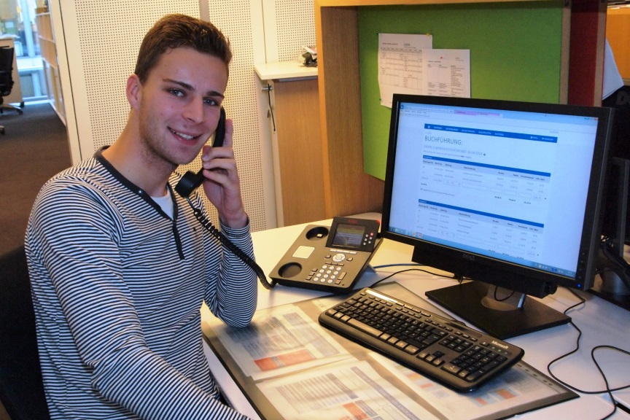
Unterstützung durch JUNIOR
Teilnahme, Materialien und Betreuung sind kostenlos
Rechtliche Überprüfung der Geschäftsidee und des Unternehmensnamens
JUNIOR ist als schulische Veranstaltung anerkannt
JUNIOR Hotline für
Schüler und Schulpaten
Notes:
Öffnungszeiten der JUNIOR Geschäftsstelle: 8:00 bis 17:30 Uhr,
Schülerhotline 0221-4981700, Lehrerhotline 0221-4981707

Slide 23
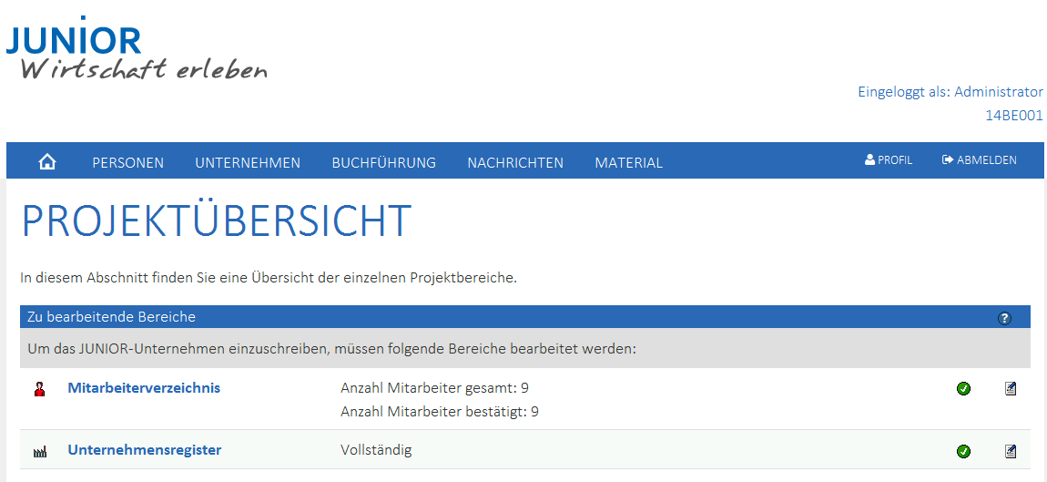
Das JUNIOR Online-Portal
Onlineverwaltung der Schülerfirma
Programm zur Buchführung
E-Learning und Zahlreiche Materialien zu Themen wie Buchführung, Marketing etc.
Notes:
Ausgezeichnet mit der Comenius Medaille für pädagogisch, inhaltlich und gestalterisch herausragende didaktische Multimedia-Produkte

Slide 24
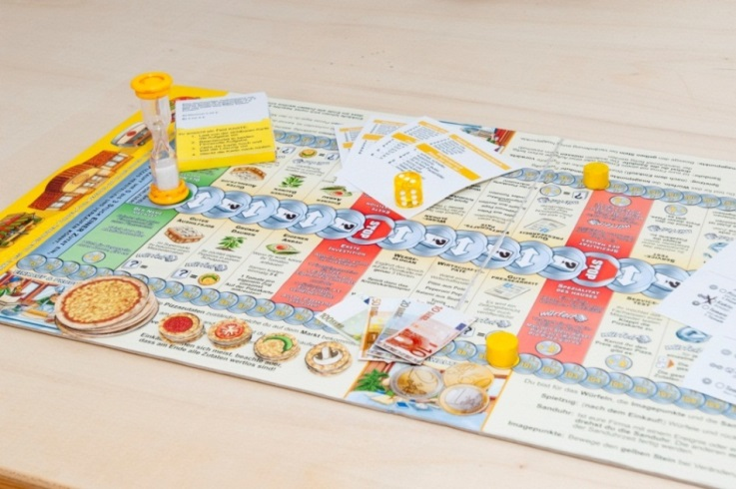
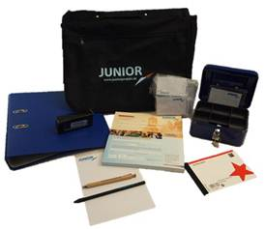
JUNIOR Produkte
JUNIOR Hörbuch
JUNIOR Brettspiel
JUNIOR Starter Kit
Notes:
JUNIOR Brettspiel:
Brettspiel für 4 – 30 Spieler ab Klasse 5
Drei Schülerfirmenszenarien mit unterschiedlichen Schwerpunkten
Spielerische Heranführung an das Thema Schülerfirma
exklusiv und kostenlos für alle Schulpaten, die an den JUNIOR Programmen teilnehmen
Vermittlung von betriebswirtschaftlichen Grundlagen mit unterschiedlichen Schwerpunkten (Pizza-Verkauf, T-Shirt-Design & Schülerzeitung)
Für Schuldoppelstunde
Fokus auf Team-Erlebnis und Spielspaß
JUNIOR-Hörbuch:
Interaktives Hörbuch „Der kleine Zauberladen“
Je nach unternehmerischer Entscheidung nimmt die Geschichte ihren Verlauf
JUNIOR Starter Kit:
Vorstrukturierter Ordner mit allen Projektunter- und vorlagen
Kasse, Quittungen, Förderurkunden, Taschenrechner, USB-Stick, Blöcke, Post-Its, Stifte, Namensschilder

Slide 25
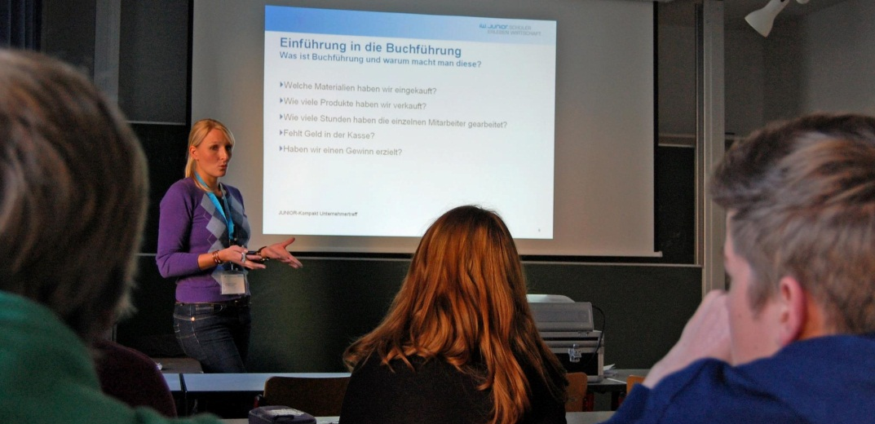
Angebote bei JUNIOR advanced und expert
Monatliche Kontrolle der Buchführung und Sitzungsprotokolle
JUNIOR-Unternehmertreff
Regionale Verkaufsmessen
Einführungsworkshops für neue Teilnehmer
Notes:
JUNIOR-Unternehmertreff: (Workshop für Finanzleiter, Vorstand und Schulpaten)
Einführungsworkshops:
Referenten kommen an die Schule führen einen Workshop mit den Schülern durch; Themen: Motivation der Teilnehmer, Kreativitätstechniken, Wie finde ich eine Geschäftsidee?,
Ausarbeitung der Geschäftsideen / Businessplan
Workshops individuell auf die Schülergruppe abstimmbar

Slide 26
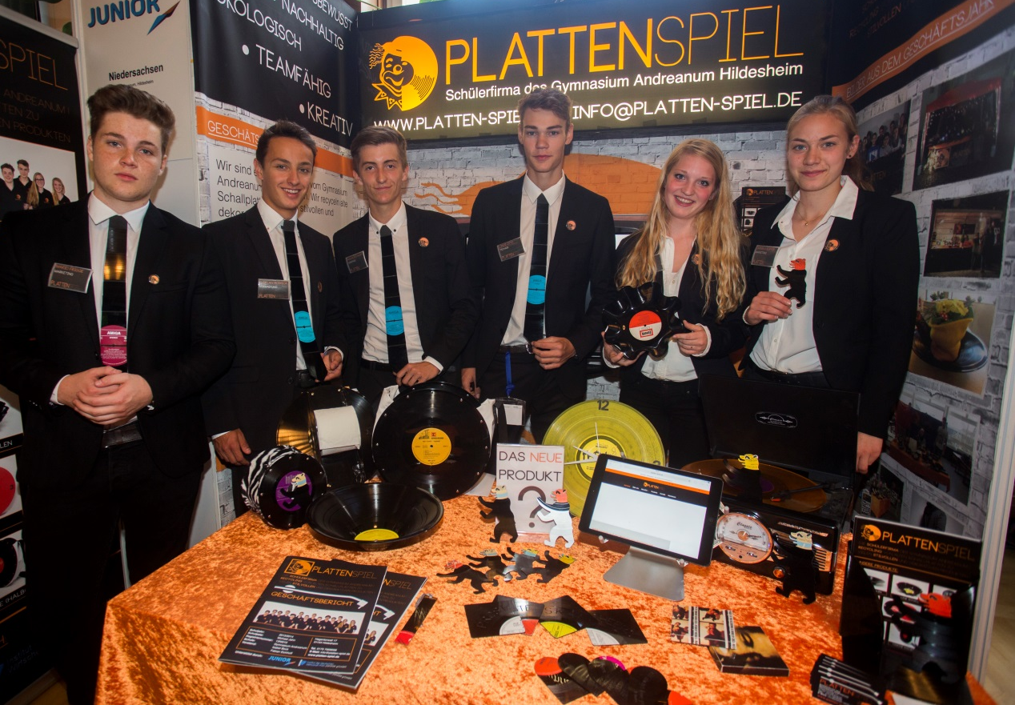
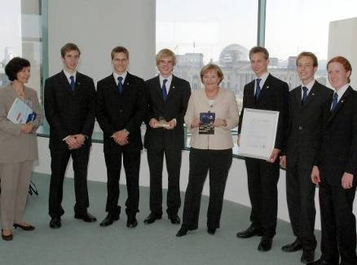
Exklusives Angebot bei JUNIOR expert
Teilnahme am Landeswettbewerb
Notes:
Zehn Unternehmen je Bundesland können sich qualifizieren
Auswahl durch Geschäftsbericht und Buchführungsbeurteilung
Unabhängige Jury aus Politik und Wirtschaft bewertet am Wettbewerbstag einen Geschäftsbericht, Bühnenpräsentation, Messestand und Interview
Alle Landessieger nehmen am Bundeswettbewerb, einer dreitägigen Veranstaltung, teil. Sieger fährt zu Europawettbewerb.
Foto: Bestes Schülerunternehmen 2013: „Plattenspiel“ aus Niedersachsen mit Produkten aus Schallplatten

Slide 27
Übersicht der Angebote
Für alle Programme wird geboten:
Teilnahme, Materialien und Betreuung sind kostenlos
JUNIOR Hotline für Schüler und Lehrer
Nutzung des JUNIOR Online-Portals
JUNIOR Brettspiel und Hörbuch App
JUNIOR basic:
Starter-Kit
Jährliches Feedback auf Buchführung
JUNIOR expert:
Unternehmertreff
Verkaufsmessen
Wettbewerbe
Monatliches Feedback auf Buchführung
Betriebshaftpflichtversicherung
JUNIOR advanced:
Starter-Kit
Unternehmertreff
Verkaufsmessen
Monatliches Feedback auf Buchführung
Betriebshaftpflichtversicherung
Notes:
Frage an Woloschyn: Wie kann das übersichtlicher gestaltet werden, dass die Unterschiede schneller visuell zu sehen sind?

Slide 28
Einleitung
Das Schülerfirmenjahr
Das bietet JUNIOR
Erste Schritte und Kontakt

Slide 29
Erste Schritte
Vorstellung des Projektes gegenüber Schülern, Kollegen und Schulleitung
Anmeldung ab sofort möglich
Zugangsdaten zum JUNIOR Online-Portal
Schülergruppe zusammenstellen
Geschäftsidee, Firmenname und Einverständniserklärung der Eltern an JUNIOR
Gründungsunterlagen erhalten

Slide 30
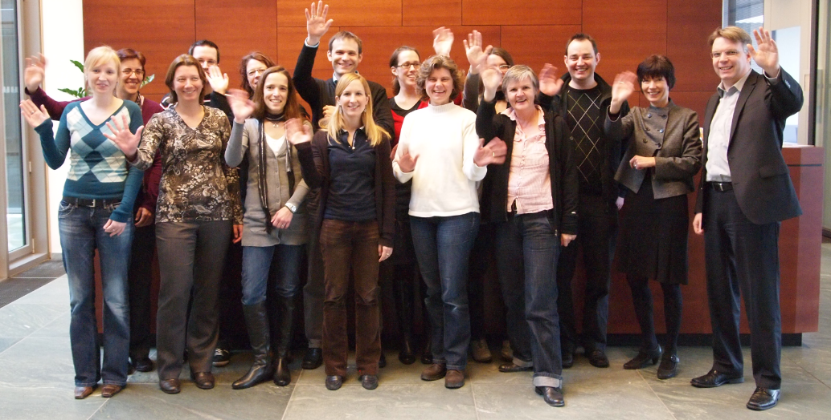
Ihr Kontakt zu JUNIOR
IW JUNIOR gemeinnützige GmbH
Postfach 10 19 42
50459 Köln
junior@iwkoeln.de
Schülerhotline:
0221/4981-700
Lehrerhotline:
0221/4981-707
www.junior-programme.de

Slide 31
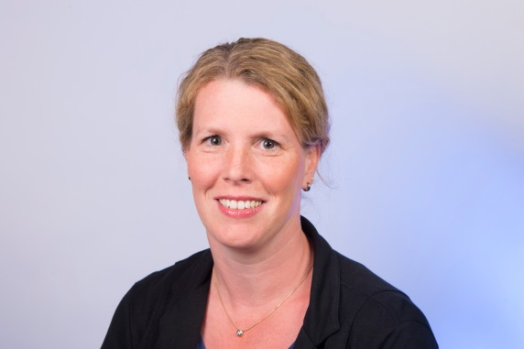
Ihr Kontakt zu JUNIOR
Institut der deutschen Wirtschaft Köln JUNIOR gGmbH
JUNIOR-Geschäftsstelle
Postfach 10 19 42
50459 Köln
www.junior-programme.de
Ihre Betreuung in Hessen:
Karen Lunze
Tel.: +49 (0) 221 I 4981-715
he@iwkoeln.de
Markus Muszeika
Tel.: +49 (0) 221 I 4981-719
he@iwkoeln.de

